Slide 1
Previdência
Desafio demográfico, seus impactos financeiros e mudança de comportamento
Aquiles Mosca
Estrategista de Investimentos Pessoais – Santander Asset Management

Slide 2
Um momento decisivo
Longevidade no Brasil
  Em 1960 a expectativa ao nascer era de 55 anos. Em 2015 a expectativa de vida ao nascer é de 75 anos.
    em 55 anos tivemos um aumento de 20 anos na expectativa de vida.
Para o Centro Internacional de Longevidade:
  o envelhecimento no Brasil acontece na contramão da história...
    nas nações desenvolvidas a longevidade veio depois do enriquecimento do país.
    o resultado é que o “custo” de se atender uma população formada por idosos deve sair mais “caro” para o Brasil.

Slide 3
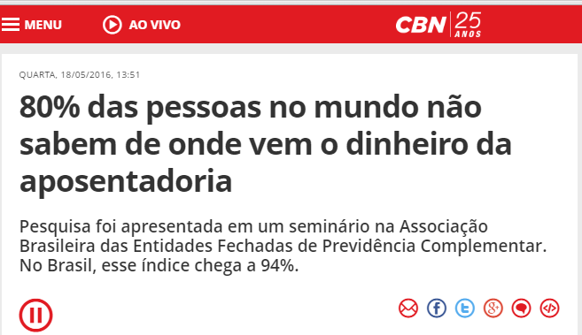
Previdência Complementar
Fica fácil entender...

Slide 4
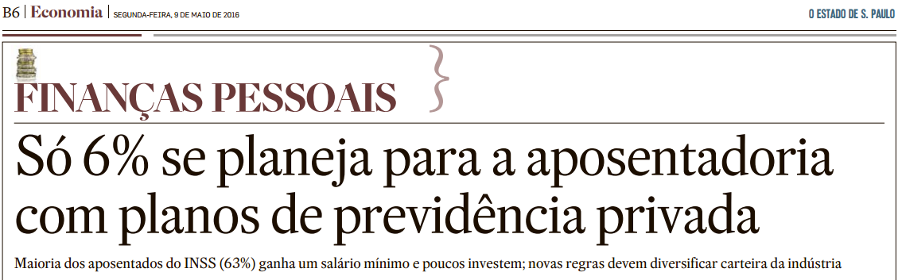
Previdência Complementar
Fica fácil entender...

Slide 5
Brasileiro é otimista com relação ao seu futuro financeiro
Mente do brasileiro de 40 a 49 anos
Você está aguardando ansiosamente sua aposentadoria ?
  Na realidade, não pensei a respeito 45%
  Sim, ficarei feliz ao me aposentar 22%
  Não estou apreensivo ou detestando a idéia 15%
        - Outros 18%
Fonte: Oxford Institute of Ageing

Slide 6
Brasileiro é otimista com relação ao seu futuro financeiro
Mente do brasileiro de 40 a 49 anos
Qual padrão de vida espera na aposentadoria ?
  Melhor que o atual 32%
  Mais ou menos o mesmo 30%
  Pior que o atual 21%
  - Não sei ou não penso a respeito 17%
Fonte: Oxford Institute of Ageing

Slide 7
Brasileiro é otimista com relação ao seu futuro financeiro
Mente do brasileiro de 40 a 49 anos
Você se preocupa em conseguir sobreviver financeiramente na aposentadoria ?
  Não estou preocupado 48%
  Sim, me preocupo, mas não muito 28%
  Sim, me preocupo 19%
  Não sei 5%
Fonte: Oxford Institute of Ageing

Slide 8
Brasileiro é otimista com relação ao seu futuro financeiro
Mente do brasileiro de 40 a 49 anos
Numa escala de 1, menos importante, a 4, mais importante, qual a principal fonte de renda esperada na aposentadoria ?
  Governo 3,2
  Você 2,6
  Família 2,2
  - Empregador 2,0
Fonte: Oxford Institute of Ageing

Slide 9
Brasileiro é otimista com relação ao seu futuro financeiro
Mente do brasileiro de 40 a 49 anos
O que você gostaria de deixar para seus herdeiros?
  Conhecimento 51%
  Propriedades 15%
  Senso de humor 10%
  Maneira de lidar com comunidade 9%
  Religião 8%
  Dinheiro 6%
  Negócio ou carreira 1%
Fonte: Oxford Institute of Ageing

Slide 10
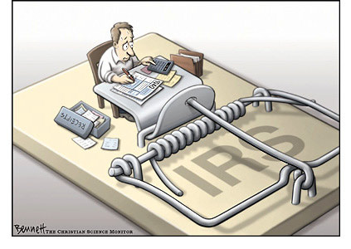
A difícil relação com o dinheiro
50% das pessoas tem aceleração do ritmo cardíaco ao lidar com seu dinheiro
11% sentem mal estar ao analisar seus extratos bancários
15% evitam abrir envelopes bancário para evitar transtornos
23% das mulheres tem fobia financeira
18% dos homens sofrem do mesmo mal
Fonte: Universidade de Cambridge – “Investment Phobia”

Slide 11


O cérebro tem peculiaridades que não ajudam muito
30 anos depois
22% mais de poupança

Slide 12
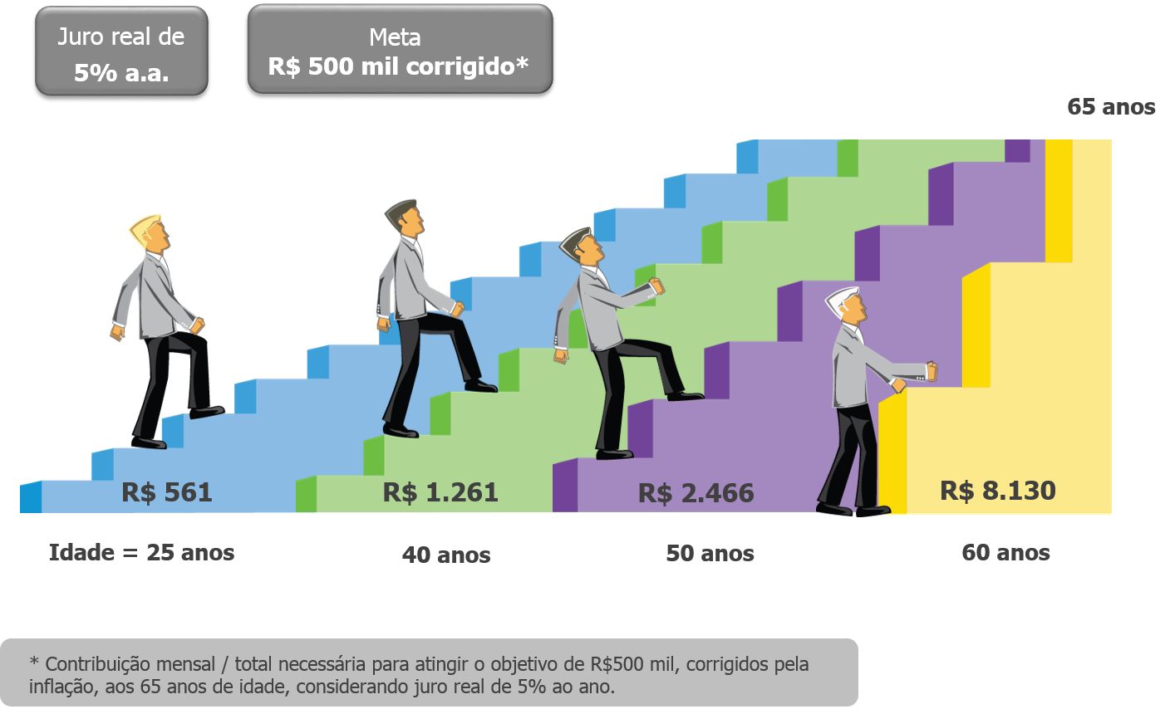
Previdência Complementar
A importância de se começar cedo!

Slide 13
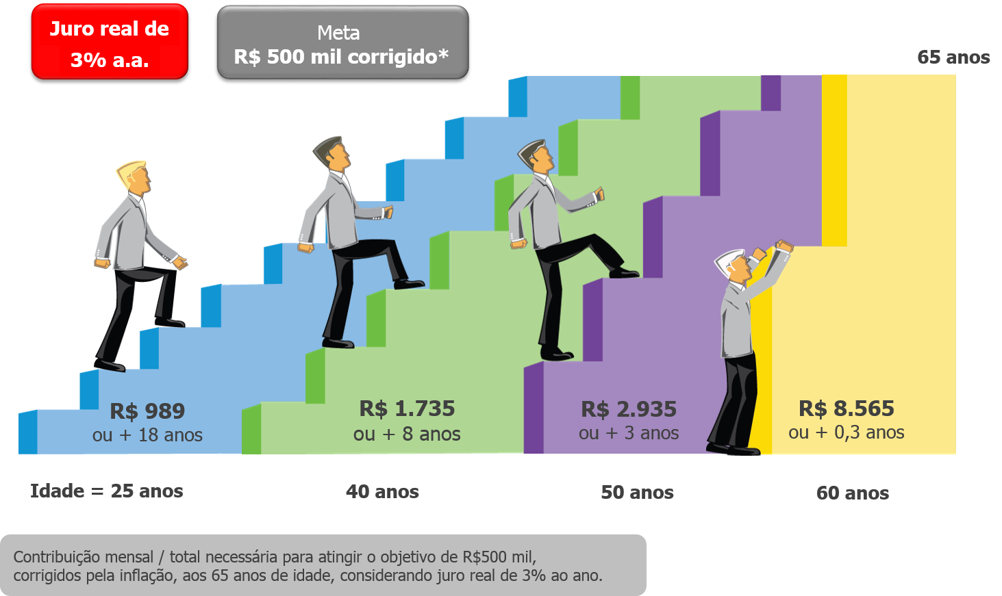
Previdência Complementar
A importância de se começar cedo!
Queda de 2% no juro real implica em dobrar o esforço de contribuição, ou trabalhar mais 18 anos para acumular a mesma reserva...

Slide 14


Razão alegada para a baixa poupança está fora do nosso controle
Mente do brasileiro de 40 a 49 anos
Qual a principal razão para a baixa capacidade de poupar?
  Não ganho o suficiente para poupar 45%
  Poupança é para quem é rico 22%
  Tenho dificuldade de controlar meus gastos 15%
        - Outros 18%
Fonte: Oxford Institute of Ageing

Slide 15
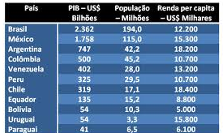
A desculpa verdadeira?

Slide 16



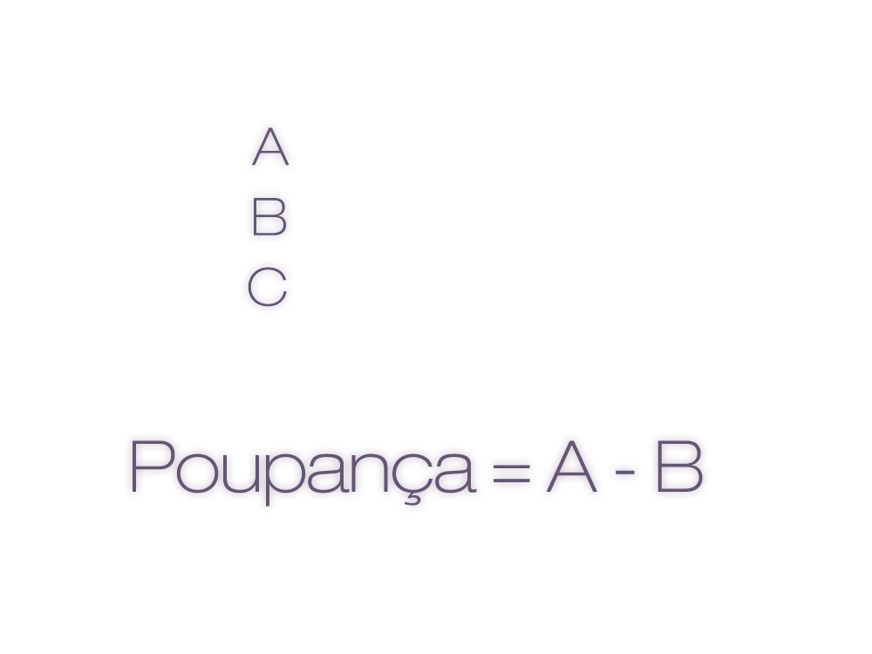
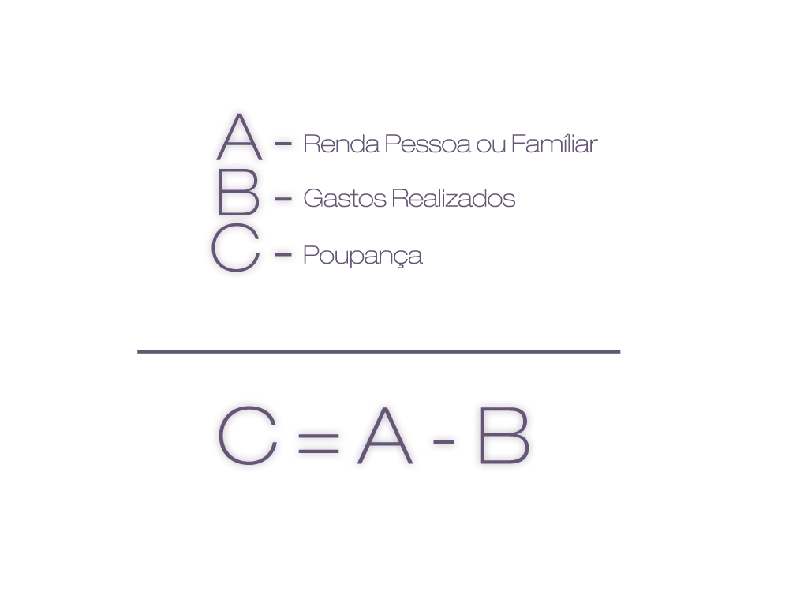


Slide 17
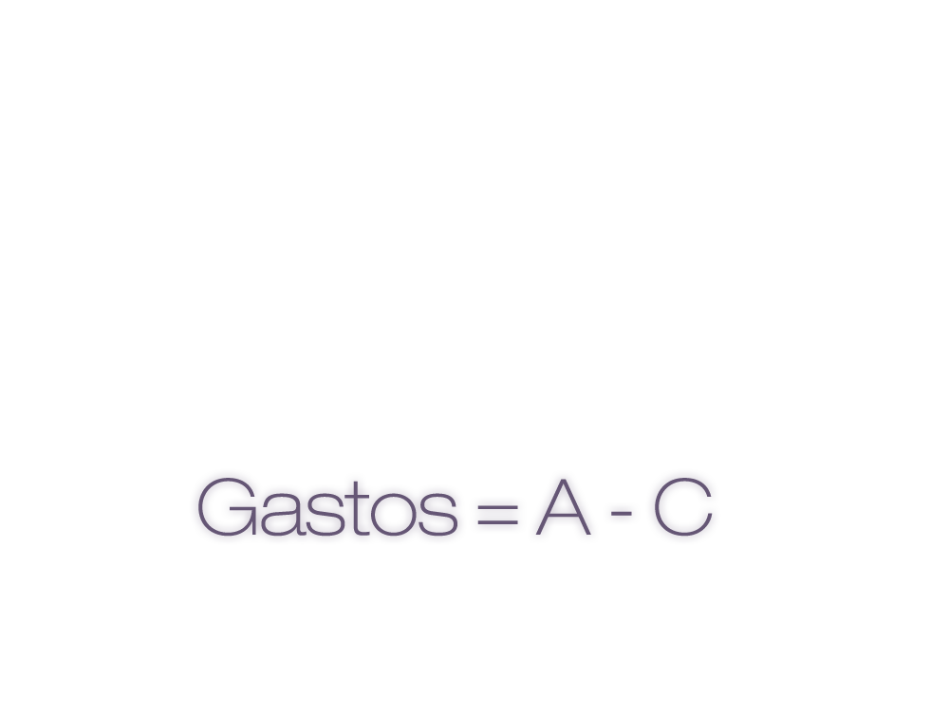

Slide 18
É isso.
Obrigado!
aquiles.mosca@santanderam.com

